Slide 1
Mechanika I.
VY_32_INOVACE_10-12
Pohyb po kružnici– test 3

Slide 2
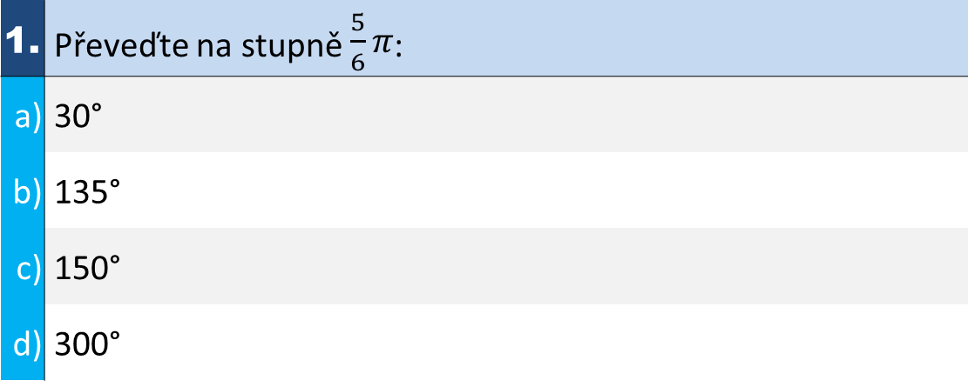
1. | Převeďte na stupně $\frac{5}{6}π$:
a) | 30°
b) | 135°
c) | 150°
d) | 300°

Slide 3
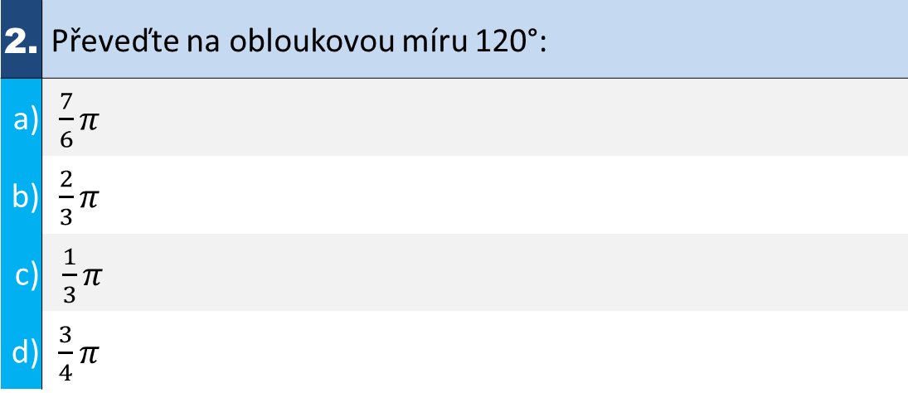
2. | Převeďte na obloukovou míru 120°:
a) | $\frac{7}{6}π$
b) | $\frac{2}{3}π$
c) | $\frac{1}{3}π$
d) | $\frac{3}{4}π$

Slide 4
3. | Jednotkou úhlové rychlosti je:
a) | m / rad
b) | m ∙ s⁻²
c) | rad ∙ s⁻¹
d) | s

Slide 5
4. | Kolo automobilu o průměru 80 cm vykonalo za tři minuty 1440 otáček. Jaká je frekvence otáčení?
a) | 480 Hz
b) | 8 Hz
c) | 144 Hz
d) | 16 Hz

Slide 6
5. | Kolo automobilu o průměru 80 cm vykonalo za tři minuty 1440 otáček. Jaká je úhlová rychlost otáčení kola?
a) | 50,2 rad/s
b) | 40 rad/s
c) | 4320 rad/s
d) | 132 rad/s

Slide 7
6. | Kolo automobilu o průměru 80 cm vykonalo za tři minuty 1440 otáček. Jakou rychlostí se auto pohybuje?
a) | 20km/h
b) | 40 m/s
c) | 5,6 km/h
d) | 72,3 km/h

Slide 8
7. | Letadlo letí rychlostí 540 km/h. Letadlo při jedné otáčce vrtule urazí dráhu 4,8 m. Jaká je úhlová rychlost vrtule?
a) | 196,3 rad/s
b) | 62,5 rad/s
c) | 31 rad/s
d) | 706,5 rad/s

Slide 9
8. | Letadlo letí rychlostí 540 km/h. Letadlo při jedné otáčce vrtule urazí dráhu 4,8 m. Průměr vrtule je 3 m. S jakým zrychlením se pohybují body na konci vrtule?
a) | 57800 m / s²
b) | 25690 m / s²
c) | 15000 m / s²
d) | 194400 m / s²

Slide 10
Autor obrázků: Alan Pieczonka

Slide 11
Děkujeme za pozornost.
Autor DUM: Mgr. Alan Pieczonka

